Slide 1


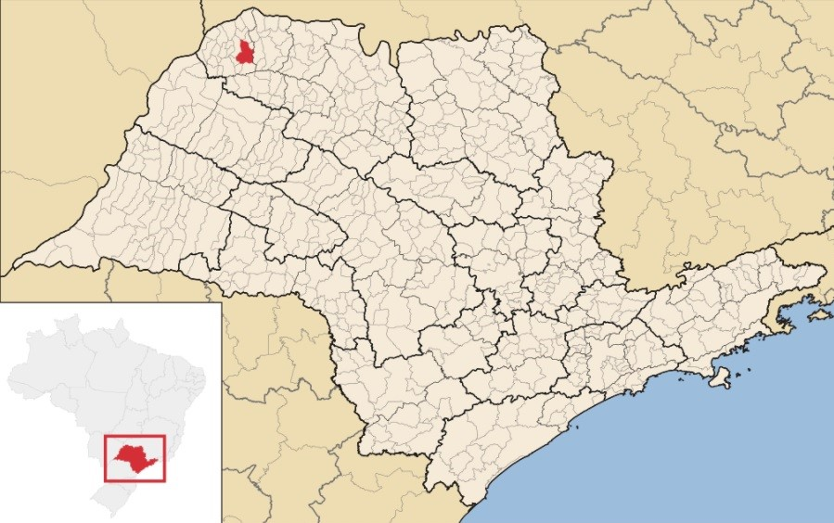

JALES
Interlocutor: Eng. Amb. Álvaro Gonçalves de S. Júnior
Região Noroeste do Estado de São Paulo
Região Administrativa de São José do Rio Preto
População
47.012 habitantes
Clima
Clima Tropical
Principais Setores Econômicos
Agricultura
Comércio
Pecuária
Serviços
Indústria

Slide 2

Avaliação dos riscos climáticos
Objetivo 1: Evitar o alagamento das Avenidas João Amadeu, Francisco Jalles e Paulo Marcondes.
Objetivo 2: Minimizar os efeitos das altas temperaturas em todo o Município.

Slide 3
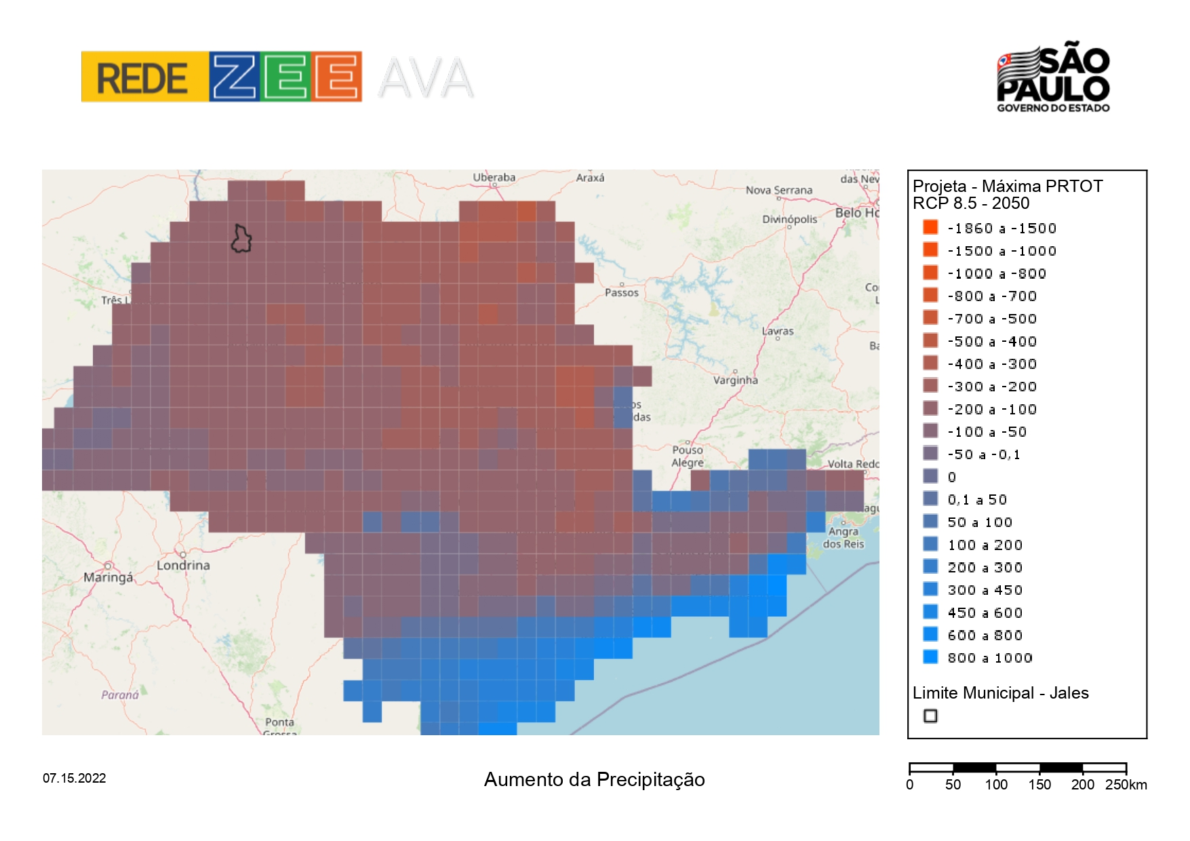
Avaliação dos riscos climáticos
Aumento da Precipitação
Atual
1280 mm/ ano
Projeção
(Projeta Máxima PRTOT - RCP 8.5 2050)
152 mm/ano
302 mm/ano

Slide 4
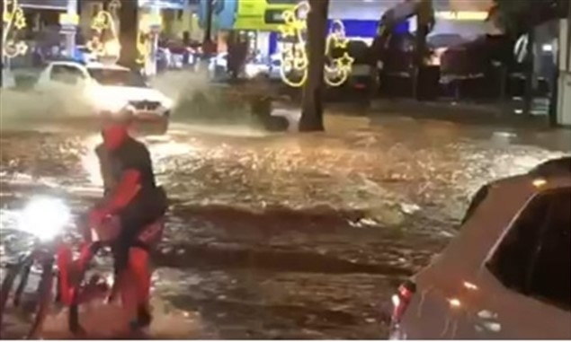
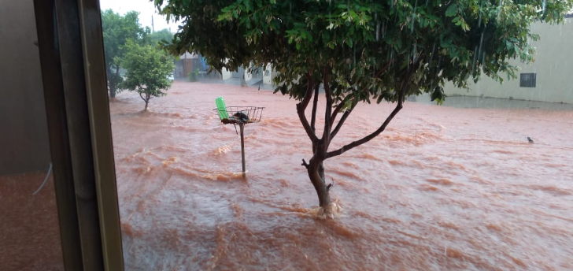
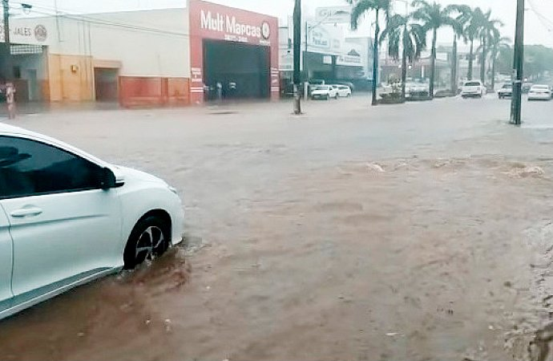
Avaliação dos riscos climáticos
Avenida João Amadeu, foto tirada em dezembro de 2021.
Avenida Alfonso Rossafa Molina, foto tirada em janeiro de 2019.
Avenida João Amadeu, foto tirada em outubro de 2018.

Slide 5
Medidas de adaptação e resiliência prioritárias
Objetivos do Plano e Medidas Prioritárias
Objetivo: Diminuir os efeitos do alagamento ocasionados pela grande quantidade de chuva em um curto período de tempo.
Realizar parceria com a Empresa de Saneamento Básico – SABESP, para melhorias do escoamento de águas pluviais no perímetro urbano.
Realizar o Plano de arborização do Município.
Realizar a restauração de APPs em córregos e nascentes do município.
Implantar valas de drenagem, Desassoreamento dos Canais e Rios, etc..
Implantar área verde no passeio público para aumento da permeabilidade.

Slide 6
Detalhamento das medidas
Objetivo específico | Diminuir os efeitos de alagamentos ocasionados pela grande quantidade de chuva em um curto período de tempo.
Medida | Realizar a restauração de APPs em córregos e nascentes do município. Medida com enfoque em gênero e direitos humanos ( X ) Medida AbE ( X )
Atividades envolvidas | Mapear as nascentes existentes e respectivas APPs; Elaborar um cronograma para recuperação; Executar o plantio de espécies nativas próximo das nascentes; Realizar a fiscalização das nascentes; Cercar as nascentes até sua recuperação; Realizar ações de educação ambiental nos locais próximos à área de nascentes e capacitação da população, em especial próximas das nascentes identificadas, visando sua recuperação vegetal e proteção.
Previsão de recursos e fontes | Recursos Próprios; Projeto Nascentes; COMDEMA.
Responsáveis | Secretaria Municipal de Agricultura e Meio Ambiente, Secretaria Municipal de Obras.
ODS relacionado(s) | 6 – Água Potável e Saneamento e 9 – Indústria, Inovação e Infraestrutura.
Sinergia com outras Estratégias | Parceria com a SABESP; Programa Nascentes do Estado de SP e participação de ONG’s.

Slide 7
Monitoramento
Objetivo específico: Diminuir os efeitos do alagamento ocasionados pela grande quantidade de chuva em um curto período de tempo.
Meta geral do objetivo: Diminuir os pontos de alagamento no Município de Jales (Nos próximos dez anos, assim, tendo uma porcentagem de 10% por ano).
Medida | Meta da medida | Indicadores | Informações e dados necessários/ formas de medição | Formatos de organização e periodicidade da coleta de dados e informações | Responsáveis
Restauração de APP’s | Restaurar as 120 APP’s existentes no Município de Jales nos próximos 20 anos. | Recuperar 6 nascentes por ano. | Número de espécies nativas plantadas. Metragem de cercamento das nascentes. Quantidade de resíduos encontrados nas nascentes. | Realizando vistorias periodicamente 01 vez por mês, nos locais que estão sendo recuperados. | Secretaria Municipal de Agricultura, Pecuária, Abastecimento e Meio Ambiente.

Slide 8
Monitoramento
Objetivo específico: Diminuir os efeitos do alagamento ocasionados pela grande quantidade de chuva em um curto período de tempo.
Meta geral do objetivo: Diminuir os pontos de alagamento no Município de Jales (Nos próximos dez anos, assim, tendo uma porcentagem de 10% por ano).
Medida | Meta da medida | Indicadores | Informações e dados necessários/ formas de medição | Formatos de organização e periodicidade da coleta de dados e informações | Responsáveis
Execução de obras de micro e macrodrenagem no município. | Elaborar e executar as obras de micro e macrodrenagem seguindo o cronograma com base nos Planos Diretores Municipais. | Diminuição da quantidade de pontos de alagamento no município no decorrer das obras. | Quantidades de boca de lobo existentes no município. Quantidade de boca de lobo limpas. Quilometragem das redes de drenagem no município. | Realizando vistorias periodicamente 01 vez por mês nos trabalhos realizado pela Secretaria Municipal de Obras. | Secretaria Municipal de Obras.

Slide 9
Monitoramento
Objetivo específico: Diminuir os efeitos do alagamento ocasionados pela grande quantidade de chuva em um curto período de tempo.
Meta geral do objetivo: Diminuir os pontos de alagamento no Município de Jales.
Medida | Meta da medida | Indicadores | Informações e dados necessários/ formas de medição | Formatos de organização e periodicidade da coleta de dados e informações | Responsáveis
Realizar o Plano Municipal de Arborização Urbana priorizando as áreas de recuperação. | Execução do Plano Municipal de Arborização. | Redução da temperatura nas áreas urbanas. Extensão linear de sistema viário do município, com a implantação de árvores nas calçadas. | Quantidade de árvores necessárias a serem plantadas. Quantidade de árvores a serem substituídas (mortas). | Realizando vistorias nos locais. | Secretaria Municipal de Agricultura, Pecuária, Abastecimento e Meio Ambiente.

Slide 10
Avaliação
Ciclo de Avaliação | Objetivo | Responsáveis | Processos de comunicação dos resultados
Mensal: Para avaliação de melhorias na execução das medidas. Semestral: Avaliação dos dados coletados para verificar a efetividade das medidas aplicadas. Anual: Revisão das metas e avaliação das medidas da implantação. | Avaliar as metas propostas e os objetivos alcançados no desenvolvimento do Plano. | Secretaria Municipal de Agricultura, Pecuária, Abastecimento e Meio Ambiente. | A comunicação dos resultados será disponibilizado semestralmente, através das redes oficiais do Município (site oficial, instagram, facebook), através das rádios, jornais impressos e digitais, ofícios e folders.

Slide 11
Estratégia de comunicação do Plano
Objetivos de Comunicação | Públicos-alvo | Ações de comunicação previstas | Responsáveis
Para apresentar e dar ciência a todas as secretarias, para que as mesmas se comprometam em dar cumprimento nas ações. | Todo o Setor Público, Secretaria em Geral. | Através das redes oficiais do Município (site oficial, instagram, facebook), através das rádios, jornais impressos e digitais, ofícios e folders. | Secretaria Municipal de Agricultura, Pecuária, Abastecimento e Meio Ambiente e Secretaria Municipal de Comunicação.
Informar e dar ciência do processo de construção do plano. | Câmara de Vereadores. | Através das redes oficiais do Município (site oficial, instagram, facebook), através das rádios, jornais impressos e digitais, ofícios e folders. | Secretaria Municipal de Agricultura, Pecuária, Abastecimento e Meio Ambiente e Secretaria Municipal de Comunicação.
Para buscar parcerias com o intuito na implementação do plano, prestar contas e sensibilizar a população. | Sociedade civil em geral. Associações de bairro. Comerciantes. Empresas e instituições. ONGs OSCIP. Entidades assistenciais. Entidades de classe e Conselhos Regionais. | Através das redes oficiais do Município (site oficial, instagram, facebook), através das rádios, jornais impressos e digitais, ofícios e folders. | Secretaria Municipal de Agricultura, Pecuária, Abastecimento e Meio Ambiente e Secretaria Municipal de Comunicação.

Slide 12
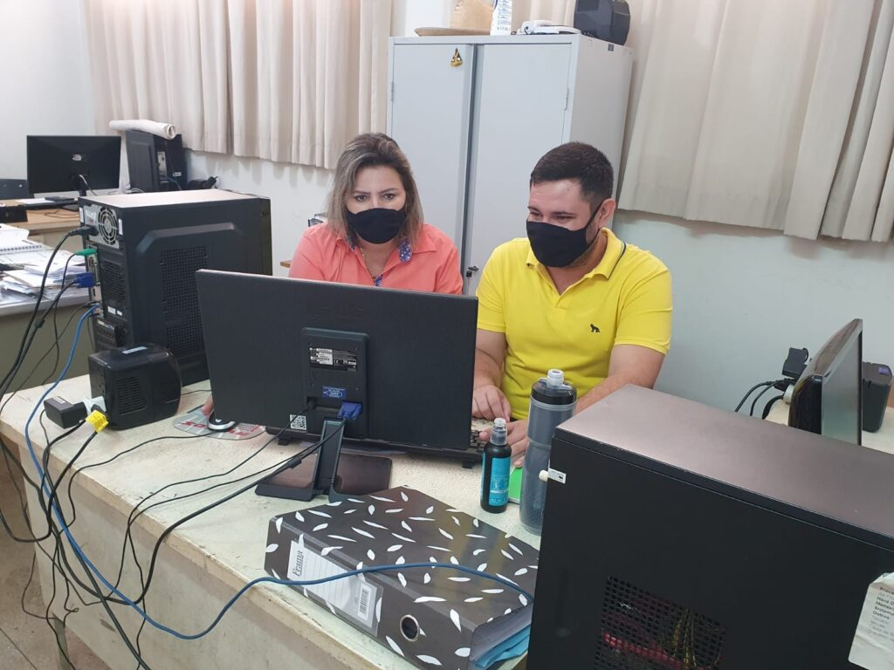
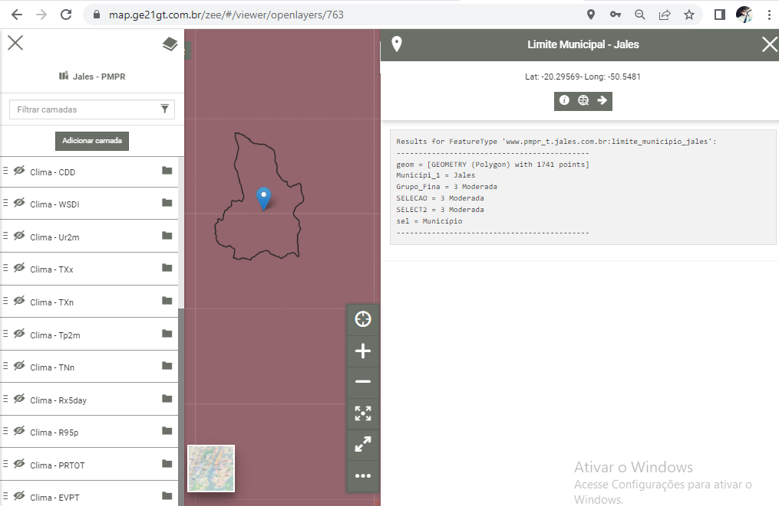
Aprendizados, avanços e destaques neste processo
Os materiais disponibilizados para os Municípios em conjunto com as assessorias, abriu o horizonte para o desenvolvimento dos Planos Municipais de Adaptação e Resiliência Climática, possibilitando com isso, apresentar para todos os moradores, que se não começarmos a cuidar e pensar mais nas medidas de proteção do meio ambiente, as consequências chegarão cada vez mais rápido e em grandes proporções, como nos apresentou os dados que foram disponibilizados no AVA – Ambiente Virtual de Análise.
Eng. Ambiental Álvaro G. de Souza Júnior, apresentando para a Secretária de Meio Ambiente Sandra de Lima Gigante o trabalho desenvolvido na elaboração do Plano Municipal de Adaptação e Resiliência Climática.

Slide 13
Próximos passos para a implementação do Plano
Aprovação em forma de Lei Municipal na Câmara de Vereadores;
Buscar parcerias com setores estratégicos para captação de recursos financeiros e/ou financiamentos para execução das medidas propostas no Plano;
Envolver todas as Secretarias da Prefeitura de Jales, Vereadores, Conselhos Municipais e toda a população.

Slide 14
Obrigado!
Apresentação final dos
Planos de Adaptação e Resiliência à Mudança do Clima
Município de Jales
Nome: Álvaro Gonçalves de S. Júnior
Email: meioambiente@jales.sp.gov.br
Telefone: (17) 3621-6688

